Slide 1


学习单元三 平面设计制作
项目二 书籍装帧设计
●任务一 设计社科类书籍 ●任务二 设计艺术类书籍

Slide 2
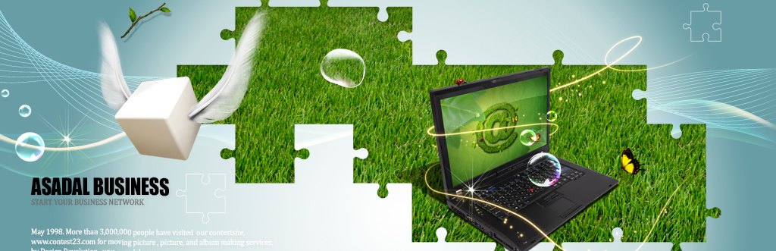

项目分析
任务一：社科类书籍设计。初步了解发稿单，了解纸张和开本，了解社科类书籍封面的特点，尝试完成封面设计和内页版式设计。
任务二：艺术类书籍设计。初步了解素材收集的知识，进一步了解书籍结构和装帧流程，尝试完成艺术类图书的封面设计和内页版式设计，尝试运用不同种类的材料进行艺术类书籍的装帧设计。
本课程的所有教学基本覆盖了书籍装帧全部内容，包括装帧设计流程和工艺、封面设计、出版物版式设计等。本项目以技能训练、审美素养训练、创新意识培养为基本要求，重点突出对基础知识与造型基础能力的训练，学生应注重挖掘个性思维，提升创造能力，提高视觉表达方法和手段，调动学习的积极性，为平面设计的学习奠定基础。
本项目主要任务是学习书籍装帧设计的基础知识及不同种类的出版物封面和内页设计技巧。学生要努力提高观察能力、想象能力及创造能力，提高实际动手制作的能力。
遵循书籍装帧的设计和制作规范，通过社科类书籍、教材封面、画册设计等不同的设计载体，在完成课程目标的要求的同时，亲身体验装帧设计与制作设计要求和工艺特点。

Slide 3
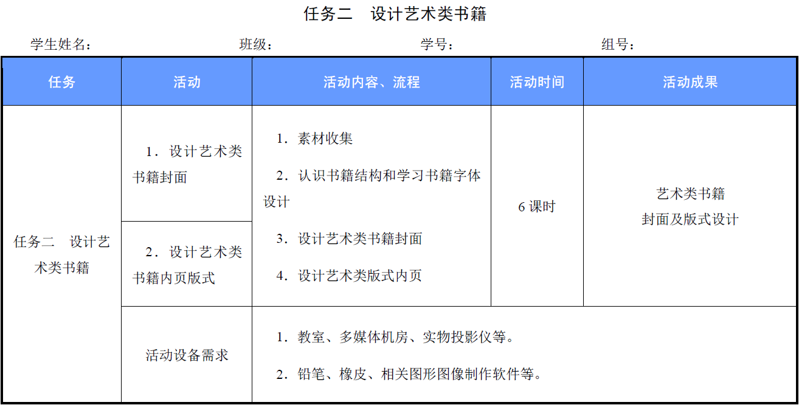
项目工作单

Slide 4

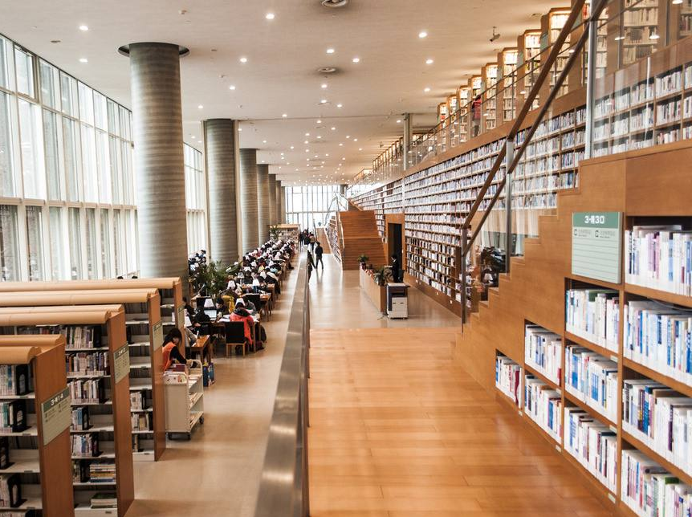
任务一 设计艺术类书籍

Slide 5

项目实施
艺术类书籍是书籍装帧中的一种，有着独特的设计风格和设计要求，在本章中我们将学习艺术类书籍的设计方法，并且尝试与这一部分结合，为日后进一步深造和创作奠定必备的基本功和良好的艺术感受。

Slide 6

活动1 设计社科类书籍封面
活动描述
工作环境
相关知识
活动实施

Slide 7
活动描述
通过对出版物进行分析、欣赏，结合理论学习，学习掌握书籍装帧设计基本表现形式，熟悉书籍装帧设计基本语言和方法。

Slide 8
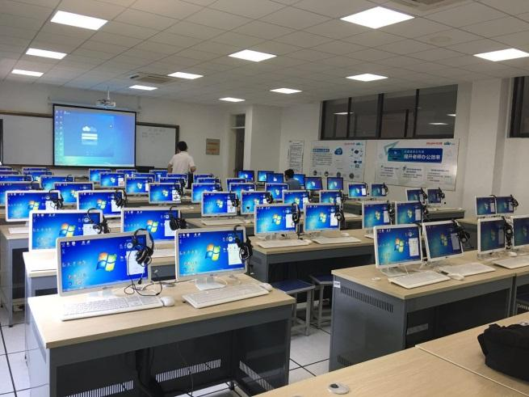

工作环境
环境要求
教室、多媒体机房、实物投影仪等。
所需工具
铅笔、橡皮、相关图形图像制作软件等。

Slide 9

相关知识
书籍装帧设计肩负着双重使命，一是信息传达，二是使读者通过阅读产生美的遐想与共鸣。现代书籍设计运用构成学这一造型艺术原理，从感性上升到理性，探讨从事物的外部影响到人的思想情感的发展和变化，使设计更加科学化与人性化，画面和谐统一，如图3-2-24 所示。
书籍封面设计的原则
图3-2-24 正视文化作品

Slide 10
相关知识
艺术类书籍包括音乐、美术、喜剧、舞蹈、评论等种类。艺术类书籍强调形式多姿多彩，独具匠心，以达到至高的艺术境界。艺术类书籍既有对客观世界的认识和反映，也有对主体性的情感及理想的价值观的表现。艺术类书籍富于想象力和具有较强的煽动性。画册类书籍不同于一般意义上的书籍，这类书籍以图画为主要内容和形式，适当穿插文字，注意要大面积留白，不要做成超市宣传页。
艺术类图书
设计的特点

Slide 11
相关知识
① 主题鲜明突出，有助于吸引读者对版面的注意，增强对内容的理解。要使版面获得良好的诱导力，鲜明地突出主题，可以通过对版面的空间层次、主从关系、视觉秩序以及彼此间的逻辑性的把握与运用来达到，如图3-2-25 所示。
书籍封面设计的方法
图3-2-2 高鑫作品

Slide 12
相关知识
② 形式与内容统一。只讲完美地表现形式而脱离内容，只求内容而没有内容的表现，都会失去画册类书籍的意义。强化整体布局，即将版面中图与图、图与文字在编排结构及色彩上作出整体设计，如图3-2-26所示。
图3-2-26 李梦作品

Slide 13
活动实施
书籍名称：《平面设计作品集》封面设计。
书籍规格：260×185mm。
分 辨 率：300DPI。
颜色模式：CMYK。
设计要求：简洁明了，尽量使用图形，利用点、线、面几何图形的形式表现。
《平面设计作品集》封面设计

Slide 14

活动实施
2）作品赏析
欣赏如图所示的设计作品。

Slide 15
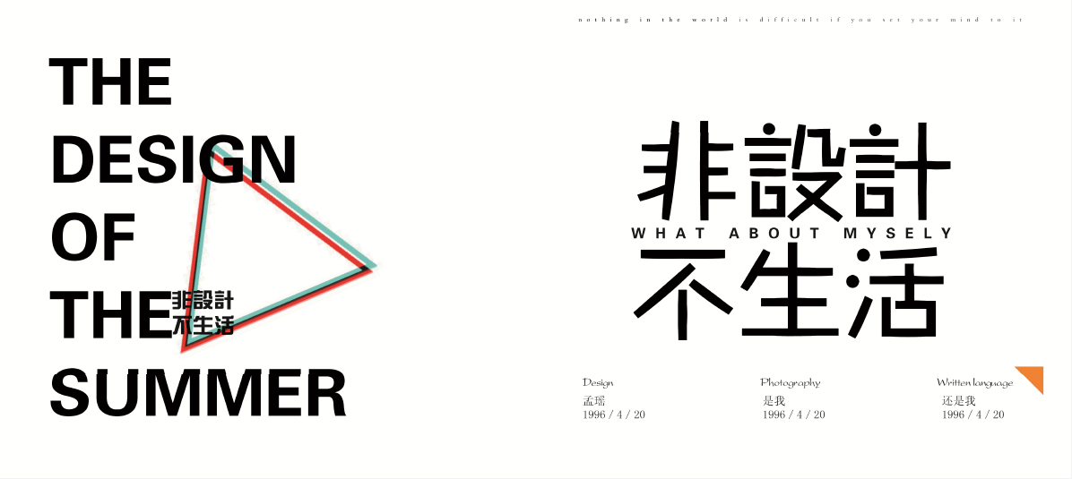
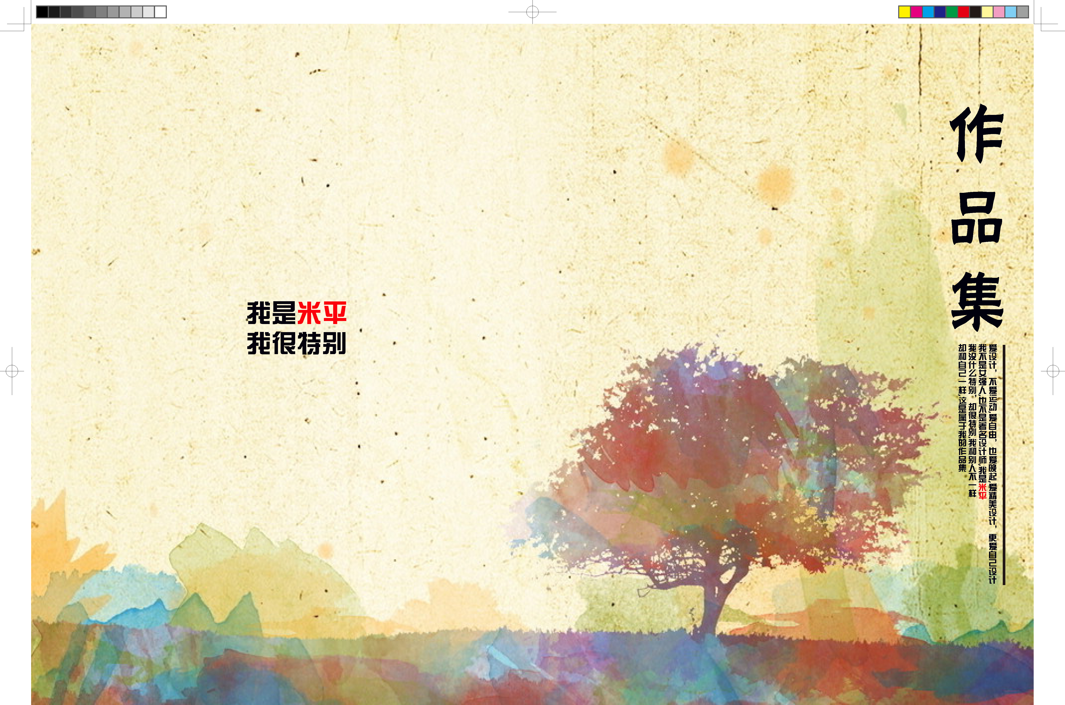
活动实施

Slide 16
感谢各位观看

